Slide 1
TRƯỜNG ĐẠI HỌC SƯ PHẠM TP HỒ CHÍ MINH
BÀI 20
MẠNG MÁY TÍNH(TIẾT 2)
SVTH: NGUYỄN THỊ THANH THẢO
LỚP: TIN 4 - KHOA: CNTT
MSSV: 33103052

Slide 2
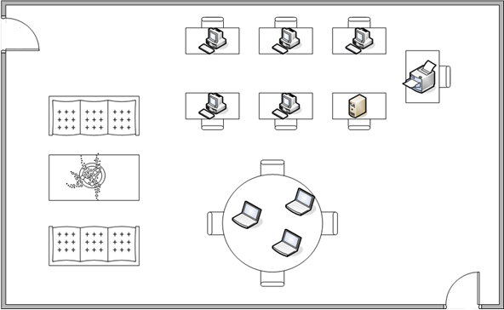
Bài toán thực tế
10M
Máy 4
Máy 5
Máy 6
Máy in
Máy 3
Máy 2
Máy 1
7M
Phòng nghỉ dành cho Giáo viên

Slide 3
Thiết kế 1 mạng máy tính ở phòng nghỉ GV của trường trung học thực hành.
Kích thước phòng 10 x 7
Có 6 máy tính PC (máy 1 cấu hình mạnh hơn các máy khác ).
Máy in
Máy 4
Máy 4
Máy 5
Máy 4
Máy 6
Máy in
Máy 3
Máy 2
Máy 1
Các máy tính có thể chia sẻ tài nguyên và sử dụng chung máy in.
Cho phép Laptop truy cập không dây
Thiết kế mô hình mạng máy tính như thế nào cho phù hợp với các yêu cầu?

Slide 4
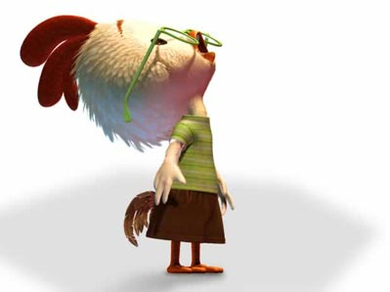
Các máy tính ở gần nhau, loại mạng sử dụng trong phòng nghỉ GV là loại nào đây?
Bố trí theo kiểu nào?
1 máy có cấu hình mạnh hơn để làm gì?
Đây nè, mạng máy tính (tiết 2) trang 137, SGK tin học 10.

Slide 5
III. Phân loại mạng máy tính
1
Phân loại theo góc độ địa lý
2
Phân loại theo môi trường truyền thông
3
Phân loại theo chức năng

Slide 6
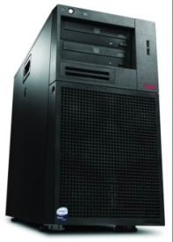
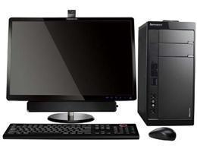
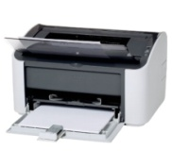
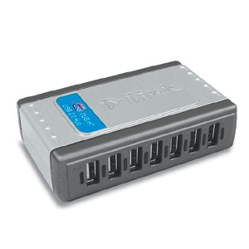
III. Phân loại mạng máy tính
Phân loại theo góc độ địa lí:
PC4
LAN: là mạng kết nối các máy tính ở gần nhau
Máy in
Máy chủ
Hub
PC1
PC2
PC3

Slide 7
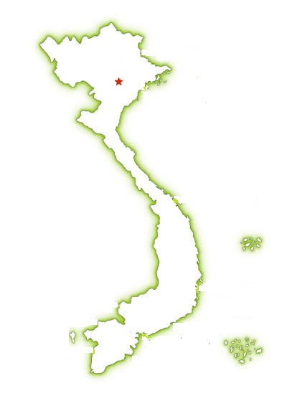
III. Phân loại mạng máy tính
Phân loại theo góc độ địa lí:
Hà Nội
WAN: là mạng kết nối những máy tính ở cách nhau những khoảng cách lớn. Mạng WAN thường liên kết các mạng cục bộ.
Đà Nẵng
TPHCM

Slide 8
III. Phân loại mạng máy tính
Phân loại theo góc độ địa lí:
Sự khác nhau giữa mạng LAN và mạng WAN trong mạng máy tính?
Về vị trí địa lý
Về số lượng máy và thiết bị
Về công nghệ truyền thông

Slide 9
III. Phân loại mạng máy tính
 | Mạng LAN | Mạng WAN
Về vị trí | Các máy tính và thiết bị ở gần nhau. | Các máy tính và thiết bị ở xa nhau.
Về số lượng máy và thiết bị | Vài chục máy tính và thiết bị. | Hàng chục nghìn máy tính và thiết bị.
Công nghệ truyền thông | Sử dụng công nghệ Ethernet, Token Ring, ATM. | Sử dụng công nghệ tương tự, công nghệ số, công nghệ chuyển mạch gói.

Slide 10
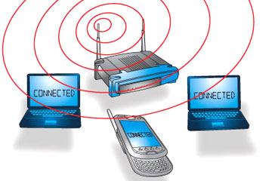
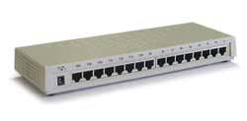
III. Phân loại mạng máy tính
2. Phân loại theo môi trường truyền thông:
Mạng có dây
Mạng không dây
Hub
Cáp mạng
Sự khác biệt cơ bản của mạng có dây và mạng không dây?

Slide 11
III. Phân loại mạng máy tính
2. Phân loại theo môi trường truyền thông:
Mạng có dây:
Mạng có dây sử dụng đường truyền hữu tuyến như cáp đồng trục, cáp quang, đường điện thoại…
Mạng không dây:
Mạng không dây sử dụng đường truyền vô tuyến như sóng radio, tia hồng ngoại….

Slide 12
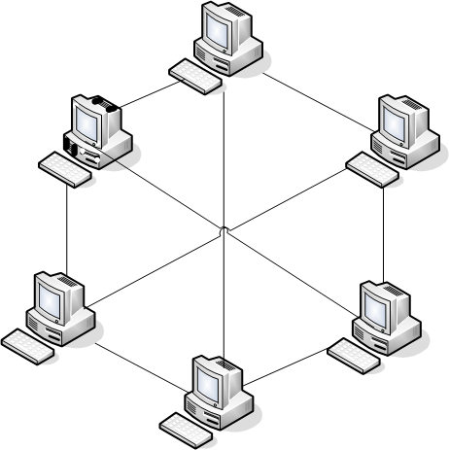
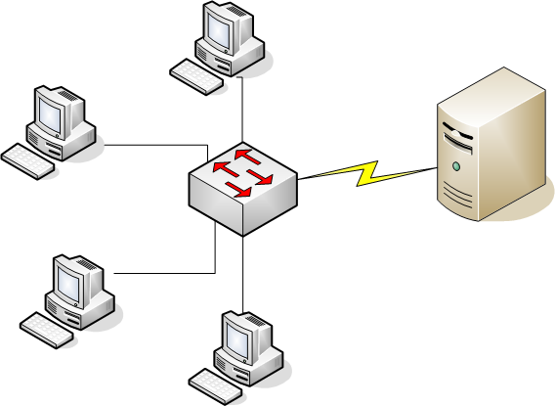
III. Phân loại mạng máy tính
3. Phân loại theo chức năng :
Mạng ngang hàng
Mạng khách chủ

Slide 13
III. Phân loại mạng máy tính
3. Phân loại theo chức năng :
Mạng ngang hàng
Đặc điểm:
Các máy tính đều bình đẳng với nhau
Ưu điểm:
Chi phí thấp
Bảo trì đơn giản
Nhược điểm:
Tài nguyên phân tán
Bảo mật kém

Slide 14
III. Phân loại mạng máy tính
3. Phân loại theo chức năng:
Mạng khách chủ
Đặc điểm:
Một hay một vài máy đóng vai trò làm server.
Các máy còn lại là máy khách
Ưu điểm:
Bảo mật cao
Dễ dàng tích hợp công nghệ mới
Nhược điểm:
Chi phí cao
Sự mở rộng tùy thuộc vào thiết bị trung tâm
Đòi hỏi phải có nhân viên quản trị mạng

Slide 15
Phân loại mạng máy tính
Theo góc độ địa lí
Theo môi trường truyền thông
Theo chức năng
Mạng LAN
Mạng WAN
Mạng có dây
Mạng không dây
Mạng ngang hàng
Mạng khách chủ

Slide 16
IV. Các mô hình mạng
1
Mạng ngang hàng
2
Mạng khách chủ

Slide 17
IV. Các mô hình mạng
Lưu ý
Máy chủ
Máy khách

Slide 18
IV. Các mô hình mạng
Lưu ý
Máy khách
Máy chủ

Slide 19
IV. Các mô hình mạng
Lưu ý
Máy khách
Máy chủ

Slide 20
IV. Các mô hình mạng
Sự khác nhau giữa mô hình mạng ngang hàng và mô hình mạng khách chủ?
Chức năng
Tài nguyên
Tính bảo mật
Chi phí

Slide 21
IV. Các mô hình mạng
 | Mạng ngang hàng | Mạng khách chủ
Vai trò | Mỗi máy vừa đóng vai trò là máy chủ vừa đóng vai trò là máy khách. | Chỉ một máy là máy chủ, các máy còn lại là máy khách.
Tài nguyên | Tài nguyên phân tán | Tài nguyên tập trung
Tính bảo mật | Bảo mật kèm | Bảo mật cao
Chi phí | Chi phí thấp | Chi phí cao

Slide 22
Củng cố
C
L
I
E
N
T
W
A
N
T
S
E
R
V
E
R
R
L
A
N
P
E
E
R
T
O
P
E
E
R
T

Slide 23
Hàng ngang số 1:
Máy sử dụng tài nguyên do chủ cung cấp được gọi là gì?(tên tiếng Anh)

Slide 24
Hàng ngang số 2:
Mạng kết nối các máy tính ở cách nhau những khoảng cách lớn gọi là gì?(tên tiếng Anh)

Slide 25
Hàng ngang số 4:
Máy tính đảm bảo việc phục vụ cho các máy khách được gọi là gì? (tên tiếng Anh)

Slide 26
Hàng ngang số 6:
Mạng kết nối các máy tính ở gần nhau được gọi là gì? (tên tiếng Anh)

Slide 27
Hàng ngang số 7:
Mô hình mạng trong đó các máy tính đều bình đẳng với nhau?(tên tiếng Anh)

Slide 28
Bài học kết thúc
Cám ơn Thầy Cô và các bạn đã theo dõi.

